Slide 1

CICLO DE VIDA DEL SOFTWARE

Slide 2
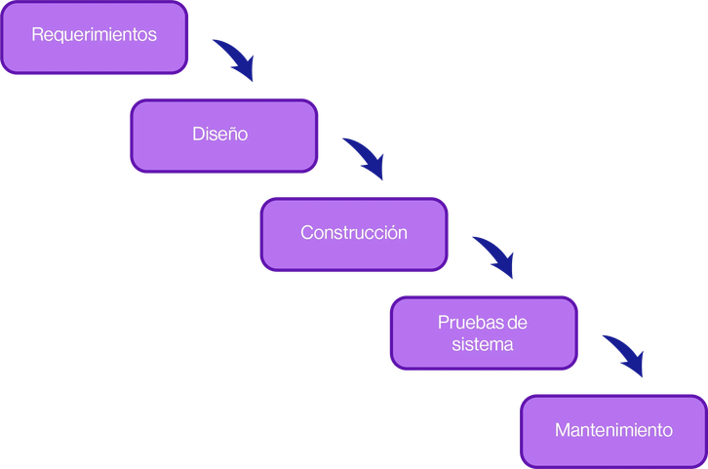

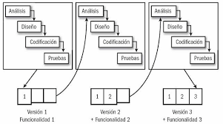
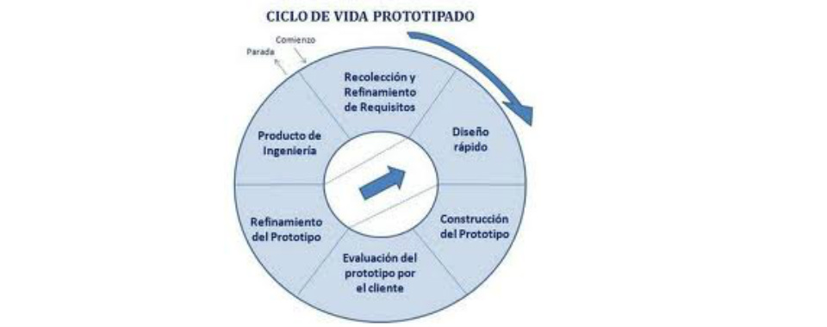
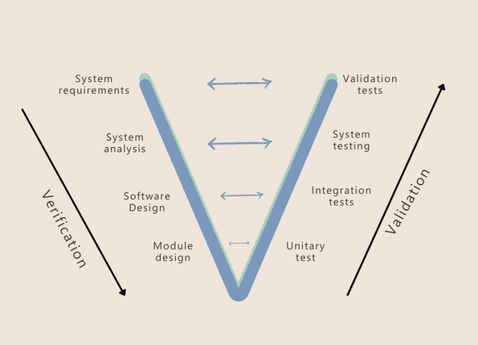

1
DIFERENTES MODELOS
CASCADA
ITERATIVO
PROTOTIPADO
EN V

Slide 3



VENTAJAS Y DESVENTAJAS
PROTOTIPADO
Ventajas
Detección temprana de errores
Identificación de elementos faltantes
Margen de mejora continua
Desventajas
Alto costo
Documentación débil
Riesgo de cancelación del proyecto
MODELO EN V
Ventajas
Simplicidad estructural
Integración temprana de pruebas
Adecuado para proyectos pequeños
Desventajas
Ausencia de prototipos iniciales
Sobrecarga documental
Rigidez ante cambios
2
CASCADA
Ventajas
Simplicidad
Adecuación de requisitos
Procesos secuenciales
Desventajas
Irreversibilidad
Dependencia de requisitos completos
Rigidez en cronograma
ITERATIVO
Ventajas
Software funcional temprano
Flexibilidad ante cambios
Facilidad de depuración
Desventajas
Rigidez por fases
Dependencia de requisitos claros

Slide 4
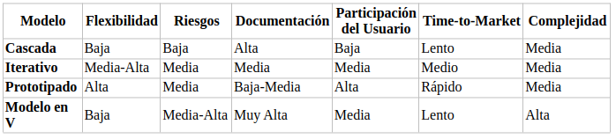


MATRIZ COMPARATIVA
2

Slide 5


PLATAFORMA DE E-COMMERCE
La razón de porque se elijo este modelo es por su practicidad a la hora de que en cada iteración puedan implementarse diferentes cambios sin generar retardos o imprevistos, pues un e-commerce no siempre se mantiene muy definidos los requisitos debido a posibles nuevas implementaciones o el descarte de las mismas, esto se puede ver principalmente en la pasarelas de pago, catalogo de producto, promociones o simplemente la experiencia de usuario.

Slide 6
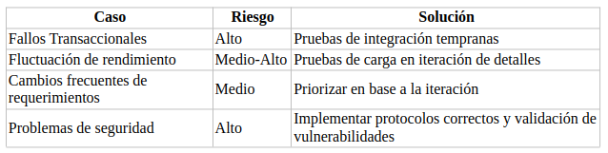
FASES O ITERACIONES
ITERACIÓN INICIAL
ITERACIÓN DE DISEÑO Y DESARROLLO
ITERACIÓN DE INTEGRACION CLAVE
ITERACIÓN DE DETALLES
ITERACIÓN POST ENTREGA

Slide 7


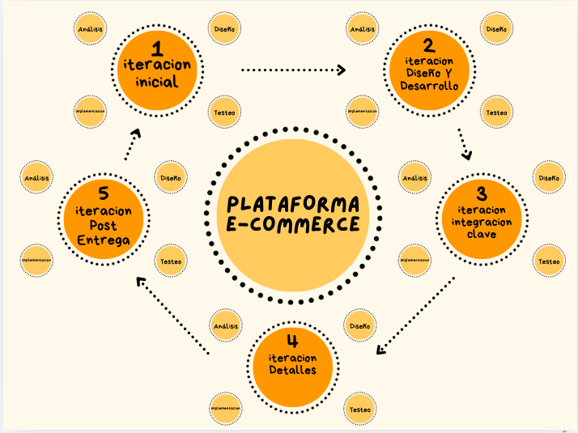
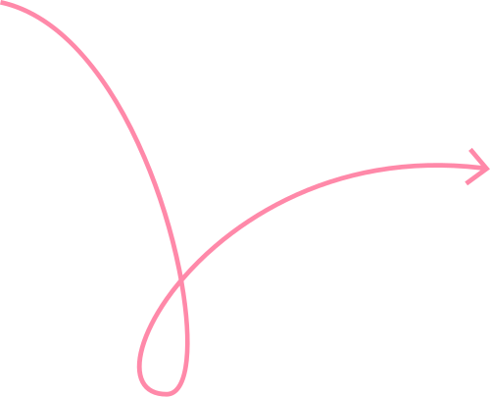
3
DIAGRAMA

Slide 8

MES 1: ITERACIÓN INICIAL
MES 2: ITERACIÓN DISEÑO Y DESARROLLO
MES 3: ITERACIÓN INTEGRACIÓN CLAVE
MES 4: ITERACIÓN DETALLES
MES 5: ITERACIÓN POST ENTREGA
3
ROAD MAP

